Slide 1
Семинар с представителями территориальных управлений министерства образования и науки
Самарской области и профессиональных образовательных организаций
Порядок подготовки формы федерального статистического наблюдения № ПО «Сведения о деятельности организации, осуществляющей образовательную деятельность по основным программам профессионального обучения за 2022 год»
Лохматова Екатерина Юриевна,
методист ЦПО Самарской области

Slide 2
Форма федерального статистического наблюдения № ПО
СПО-1
СПО-2
1-ПК
ПО
СПО-Мониторинг
Федеральные мониторинги в основном используют данные СПО-1, СПО-2, СПО-Мониторинг, 1-ПК, ПО
Показатель по обученным по программам ПО влияет на
KPI губернатора

Slide 3
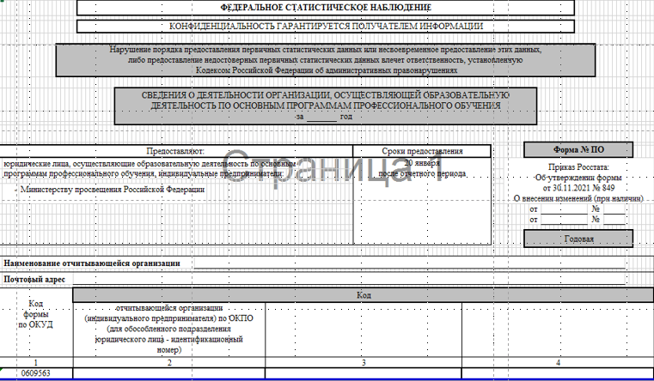
Форма федерального статистического наблюдения № ПО
ПОО, ОО, ООВО, ОДО, ОДПО предоставляют данные по форме ФСН №ПО только в части реализации программ профессионального обучения.
ВНИМАНИЕ! Сведения указываются без учета численности лиц, обученных по программам профессионального обучения в пределах освоения образовательных программ среднего общего и среднего профессионального
образования!!!!
Полное наименование организации, затем в скобках (краткое наименование)
Субъект, юридический адрес с почтовым индексом
http://websbor.gks.ru/online/info

Slide 4
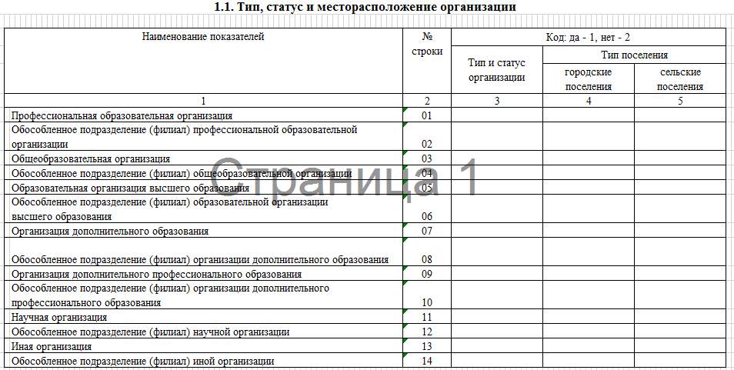
Форма федерального статистического наблюдения № ПО
КОД: 1 (да) или 2 (нет)

Slide 5
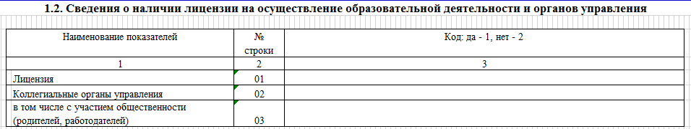
Форма федерального статистического наблюдения № ПО
КОД: 1 (да) или 2 (нет)
Юридические лица и их обособленные подразделения (в том числе филиалы), реализующие образовательные программы среднего профессионального образования и реализующие образовательные программы профессионального обучения в качестве НЕ ОСНОВНОГО ВИДА образовательной деятельности заполняют ТОЛЬКО СТРОКУ 1!

Slide 6
Форма федерального статистического наблюдения № ПО
Раздел 1.3. Сведения об образовательных программах, реализуемых организацией
Общее число реализованных образовательных программ
Всего обучено, человек
Данные о сетевой форме реализации образовательных программ
Данные о реализованных программах с применением электронного обучения
Данные о реализованных программах с применением дистанционных образовательных технологий

Slide 7
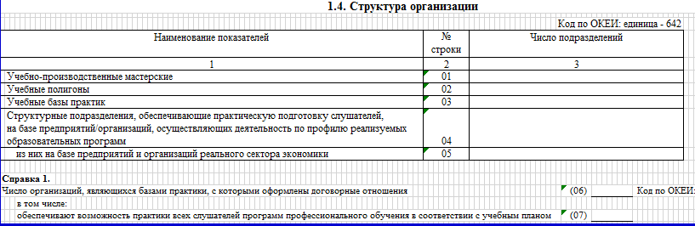
Форма федерального статистического наблюдения № ПО
Юридические лица и их обособленные подразделения (в том числе филиалы), реализующие образовательные программы среднего профессионального образования и реализующие образовательные программы профессионального обучения в качестве не основного вида образовательной деятельности данный раздел НЕ ЗАПОЛНЯЮТ !!!!!

Slide 8
Форма федерального статистического наблюдения № ПО
Раздел 2.1. Распределение слушателей, обученных по программам профессионального обучения,
по профессиям рабочих и должностям служащих
1. Раздел содержит данные за отчетный год (2022 год).
2. В раздел включаются слушатели по программам профессионального обучения, завершившие обучение в течение прошлого календарного (отчетного) года.
3. Раздел заполняется в разрезе отдельных профессий рабочих (должностей служащих).
4. Не все профессии перечня имеют код, поэтому необходимо заполнять графу 3 подраздела 2.1 в обязательном порядке.
5. Продолжительность профессионального обучения по каждой профессии рабочего, должности служащего определяется конкретной программой профессионального обучения, разрабатываемой и утверждаемой организацией, осуществляющей образовательную деятельность.
При заполнении подраздела 2.1 должны соблюдаться следующие основные контроли с подразделом 1.3:
Строка 01 графа 5 подраздела 2.1 равна строке 01 гр. 5 подраздела 1.3.
Строка 02 графа 5 подраздела 2.1 равна строке 02 гр. 5 подраздела 1.3.
Строка 03 графа 5 подраздела 2.1 равна строке 03 гр. 5 подраздела 1.3.

Slide 9
Форма федерального статистического наблюдения № ПО
Раздел 2.2. Обучение отдельных категорий слушателей
По направлению органов службы занятости
Работников организаций за счет средств работодателя
По запросам организаций
Лиц, получивших повреждение здоровья вследствие несчастных случаев
по страховому случаю за счет средств страховщика
Лиц, осужденных к лишению свободы
По подразделу 2.2 должны выполняться следующие основные контроли с подразделом 2.1:
Сумма строк 01, 05, 07 по графам 3, 4, 5, 6 подраздела 2.2 не больше соответствующих строк 04, 01, 02, 03 графы 12 подраздела 2.1.

Slide 10
Форма федерального статистического наблюдения № ПО
Раздел 2.3. Обучение лиц с ограниченными возможностями здоровья и инвалидов
Ограниченные возможности здоровья (ОВЗ) подтверждаются заключением, выданным психолого-медико-педагогической комиссией (ПМПК).
Обучающийся с ОВЗ определяется как физическое лицо, имеющее недостатки в физическом и(или)
психологическом развитии, препятствующие получению образования без создания специальных
условий.
Инвалидность подтверждается справкой об установлении инвалидности, выданной медико-социальной экспертизой (МСЭ), при этом:
- лицам в возрасте до 18 лет - устанавливается категория «ребенок-инвалид»;
- лицам в возрасте 18 лет и старше – устанавливается группа инвалидности (1, 2, 3).
Дети-инвалиды - лица в возрасте до 18 лет, которым установлена категория «ребенок-инвалид».
ВНИМАНИЕ! Лицо с ОВЗ может одновременно иметь инвалидность.

Slide 11
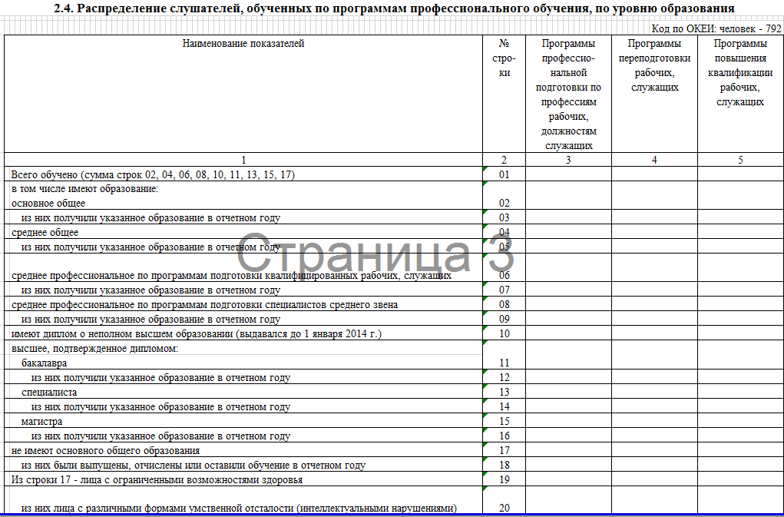
Форма федерального статистического наблюдения № ПО
Строка 01 графы 3-5 равны графе 5 по соответствующим строкам 01, 02, 03 раздела 2.1.
ВНИМАНИЕ! Обратить внимание на строки 03, 05, 07, 09, 12, 14, 16, 18, 19, 20.

Slide 12
Форма федерального статистического наблюдения № ПО
Раздел 2.5. Распределение слушателей, обученных по программам профессионального обучения, по гражданству
1. Раздел содержит данные за отчетный год (2022 год).
2. Гражданин Российской Федерации, имеющий также иное гражданство, рассматривается только как гражданин Российской Федерации.
3. Лицо без гражданства – лицо, не являющееся гражданином Российской Федерации и не имеющее доказательства наличия гражданства иностранного государства (Федеральный закон от 31 мая 2002 г. № 62-ФЗ «О гражданстве Российской Федерации»).
При заполнении подраздела 2.5 должны выполняться следующие основные контроли:
Строка 01 равна сумме строк 02, 03 (итоговой) и 04 по всем графам.
Строка 01 графы 4, 5, 6, 7 подраздела 2.5 равны итоговой строке 01 по соответствующим графам 6, 7, 8, 9 подраздела 2.1.
Строка 01 графы 8, 9, 10, 11 подраздела 2.5 равны итоговой строке 02 по соответствующим графам 6, 7, 8, 9 подраздела 2.1.
Строка 01 графы 12, 13, 14, 15 подраздела 2.5 равны итоговой строке 03 по соответствующим графам 6, 7, 8, 9 подраздела 2.1.

Slide 13
Форма федерального статистического наблюдения № ПО
Раздел 2.6. Распределение слушателей, обученных по программам профессионального обучения, по возрасту и полу
1. Раздел содержит данные за отчетный год (2022 год).
2. Возраст слушателей указывается как число полных лет на 1 января года, следующего за отчетным.
Например, в отчете за 2022 год по строке 01 будет показана численность слушателей, завершивших в 2022 году обучение по программам профессионального обучения, а по строке 02 – из них лиц, возраст которых по состоянию на 1 января 2023 года составит 14 лет. Данные о численности обученных слушателей, возраст которых по состоянию на 1 января 2023 г. моложе 14 лет, приводятся по строке 26 с указанием возраста (числа полных лет).
При заполнении подраздела 2.6 должны выполняться следующие основные контроли:
Строка 01 графы 3, 5, 7 подраздела 2.6 равны соответствующим итоговым строкам 01, 02, 03 графе 5 подраздела 2.1.
Строка 01 графы 4, 6, 8 подраздела 2.6 равна соответствующим итоговым строкам 01, 02, 03 графе 16 подраздела 2.1.
Сумма строк 23, 24, 25 по графам 3, 5, 7 подраздела 2.6 не меньше строки 04 по соответствующим графам 4, 5, 6 подраздела 2.2.

Slide 14
Форма федерального статистического наблюдения № ПО
Раздел 3. Сведения о персонале организации
Юридические лица и их обособленные подразделения (в том числе филиалы), реализующие образовательные программы среднего профессионального образования и реализующие образовательные программы профессионального обучения в качестве не основного вида образовательной деятельности
ЗАПОЛНЯЮТ
Раздел 3.3.1. Численность внешних совместителей
Раздел 3.3.2. Численность работников, выполняющих работы по договорам гражданско-правового характера
Раздел 3.3.3.
Численность работников, осуществляющих образовательную деятельность по основным программам профессионального обучения на условиях внутреннего совместительства и совмещения профессий (должностей)
Раздел 3.7.2. Распределение педагогических работников и учебно-вспомогательного персонала, работающих на условиях внешнего совместительства, по возрасту и полу

Slide 15
Форма федерального статистического наблюдения № ПО
Юридические лица и их обособленные подразделения (в том числе филиалы), реализующие образовательные программы среднего профессионального образования и реализующие образовательные программы профессионального обучения в качестве не основного вида образовательной деятельности
НЕ ЗАПОЛНЯЮТ
Раздел 4. Имущество организации
Раздел 5. Количество персональных компьютеров и информационного оборудования
Раздел 6. Финансово-экономическая деятельность организации
Форма ФСН №СПО-2

Slide 16
Форма федерального статистического наблюдения № ПО
ЭТАПЫ РАБОТЫ:
Заполнение статистического отчета в личном кабинете ПОО (http://dpo.miccedu.ru), проверка отчета на наличие ошибок, устранение выявленных ошибок.
Первичная проверка заполненного отчета специалистами территориальных управлений МОиН СО, устранение ПОО выявленных ошибок.
Первичная проверка заполненного отчета специалистом ЦПО Самарской области (Лохматова Е.Ю.). Отчет предоставляется специалистами территориальных управлений В ЭЛЕКТРОННОМ ВИДЕ (xlsx) (lohmatova@cposo.ru) по каждой ПОО отдельно (согласно графику).
Устранение ПОО выявленных в ходе проверки ошибок, подписание электронной версии отчета квалифицированной электронной цифровой подписью (в личном кабинете http://dpo.miccedu.ru).
Итоговая проверка отчета (после подписания ЭЦП) специалистом ЦПО Самарской области (Лохматова Е.Ю.). Отчет предоставляют ПОО в электронном виде в формате файла xlsx, выгруженного из личного кабинета http://dpo.miccedu.ru (до 20.01.2023 г.)

Slide 17
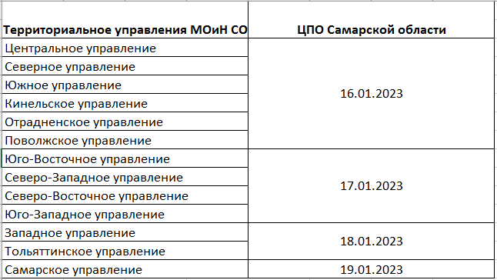
Форма федерального статистического наблюдения № ПО
График предоставления заполненной формы ФСН №ПО для первичной проверки в
ЦПО Самарской области

Slide 18
Сайт ЦПО Самарской области (cposo.ru) – Статистика образования –
О предоставлении статистической информации по форме федерального статистического наблюдения № ПО за 2022 год
Лохматова Екатерина Юриевна – методист отдела ИТ ЦПО Самарской области, телефон: 200-15-19 (доб.903#), адрес электронной почты: lohmatova@cposo.ru

